Slide 1
Comandos Diversos
Bancos de Dados
Prof. Geraldo Corrêa

Slide 2
Usando a condição LIKE
Use a condição LIKE para executar pesquisas curingas devalores válidos de strings de pesquisa.
As condições de pesquisa podem conter caracteres literais ou números:
  % denota zero ou muitos caracteres.
  _ denota um caractere.
SELECT nome_emp
FROM emp
WHERE nome_emp LIKE 'S%' ;

Slide 3
Combinando caracteres especiais
Você pode combinar caracteres especiais (%, _) com uma string para consultar
SELECT nome_emp
FROM emp
WHERE nome_emp LIKE ‘_A%' ;

Slide 4
Usando as condições NULL
Teste para valores nulos com o operador IS NULL
SELECT nome_emp
FROM emp
WHERE COM IS NULL ou NOT NULL

Slide 5
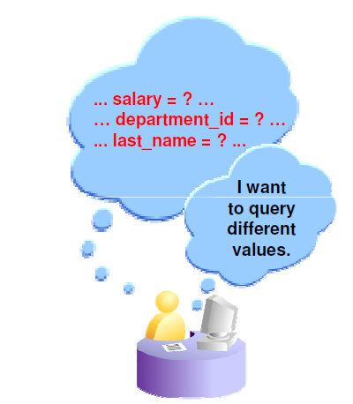
Substituindo variáveis

Slide 6
Substituindo variáveis
Use a substituição das variáveis para:
  Use o símbolo (&) para variáveis temporárias e (&&) para reutilização de variáveis
Use variáveis para complementar os comandos:
  Condição WHERE
  Cláusulas ORDER BY
  Expressões de coluna
  Nomes de tabelas
  Comando SELECT

Slide 7
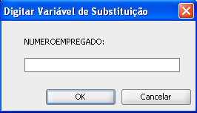
Usando variáveis temporárias
Use uma variável prefixada com o símbolo (&) e informe o valor da mesma no prompt:
SELECT nome_emp, cargo, sal, n_dep
FROM emp
WHERE n_emp = &NumeroEmpregado

Slide 8
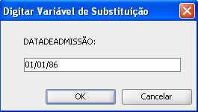
Usando caracteres e datas com variáveis
Use o símbolo (&) entre aspas simples para caracteres e datas:
SELECT *
FROM emp
WHERE data_adm > '&DataDeAdmissão'

Slide 9
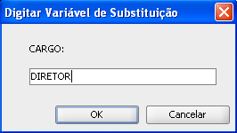
Usando caracteres e datas com variáveis
Use o símbolo (&) entre aspas simples para caracteres e datas:
SELECT *
FROM emp
WHERE cargo = '&Cargo'

Slide 10
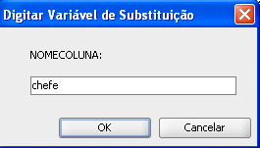
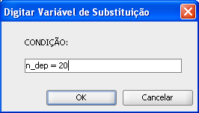
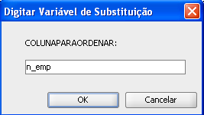
Especificando Nomes de Colunas,
Expressões e Texto
SELECT n_emp, nome_emp, cargo , &NomeColuna
FROM emp
WHERE &condição
ORDER BY &ColunaParaOrdenar

Slide 11
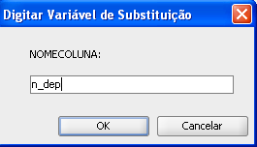
Reutilizando o valor da variável
Use o símbolo (&&) se você quer reutilizar o valor de uma
variável sem informar novamente no prompt:
SELECT n_emp, nome_emp, cargo , &&NomeColuna
FROM emp
ORDER BY &NomeColuna

Slide 12
Usando o comando DEFINE
Use o comando DEFINE para atribuir um valor a uma variável
Use o comando UNDEFINE para remover a variável
DEFINE NumeroEmpregado = 110
SELECT n_emp, nome_emp, sal, n_dep
FROM emp
WHERE n_emp = &NumeroEmpregado
UNDEFINE NumeroEmpregado

Slide 13
Exercícios de Fixação
Para a restaurante crie duas consultas para:
  saber todos os clientes que comecem com a letra ‘C’.
  Relacionar todos os clientes que tenham ‘Jose’ no nome.
  relacionar os nomes dos produtos de um fornecedor usando uma variável na cláusula WHERE onde se verifica qual o fornecedor que se deseja saber.

